Slide 1
認知カウンセリング
学習意欲改善に対する可能性

Slide 2
考察動機
『学習』するということに対して、『教える』『教育』という観点ではなく、『カウンセリング』と言う概念からのアプローチに興味を持った
今まで学んできた『学習』の仕方に疑問があったため、『認知カウンセリング』というものを深く知りたいと思った

Slide 3
認知カウンセリングとは？
何が分からないか、何故分からないのかを考えさせ、クライアント自身の問題への認知を解明し、『わかる』ためのアルゴリズムを気付かせるために指導・支援する
問題の答えを教えるのではなく、問題の理解の仕方を身につけさせる
認知療法≠認知カウンセリング≠家庭教師である

Slide 4
基本的な技法
１：自己診断
２：仮想的教示
３：診断的質問
４：比喩的説明
５：図式的説明
６：教訓帰納

Slide 5
１：自己診断
『どこが分かっていないのか』『何故分からないのか』を言わせてみる
『なんとなく分からない』や『全部分からない』など、具体性に欠ける解答はダメ
とにかく自身の問題への認識状況へのアプローチを試みさせる

Slide 6
２：仮想的教示
ある概念や技法を、『それをしらない人に教示する』つもりで説明させる
説明できない・伝わらないは自身が『理解できてない』と言うことに気付かせる
『なんとなく』の認識状況を、自分で明確なものにさせる

Slide 7
３：診断的質問
どこまでわかっているのかを試す質問をしてみる
『この質問にこう答える人は、このような誤解をしている』という『解答→誤概念』のレパートリーを増やす

Slide 8
４：比喩的説明
概念の本質を比喩にたとえて説明する
比喩により生じる着目点の誤解などには注意
うまい比喩と、比喩から生じる誤解についてのレパートリーを増やす

Slide 9
５：図式的説明
概念間の関係を、図式化して表わす
理解は、図そのものの中ではなく、図の解釈にある

Slide 10
６：教訓帰納
解けた後に、『何故最初は解けなかったのか』を問う
問題をやりっぱなしにしないことが大切
正答できたかよりも、『教訓を引き出せたか』が学習の成果であると理解させる

Slide 11
認知カウンセリングの目的
『分からない』というネガティブ思考を、『分かると楽しいもの』というポジティブ思考で動機づける
学習方法の改善に重点を置いている
自己の認知状態の理解・制御
→『自己学習力』『自己教育力』の強化

Slide 12
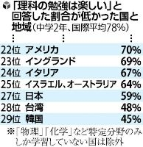
日本の学習意欲の低下
学習することを楽しいと感じていない
何を学習すればいいのか分からない
↓
『わからない』ことに対しての認知理解を怠っているから

Slide 13
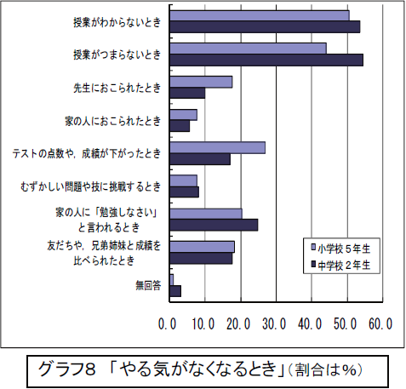
学習意欲の低下 ２
やる気がなくなる時のアンケートに対し、『授業が分からないとき』『授業がつまらないとき』が共に約50%
↓
『わからない』『つまらない』
が学習意欲の低下に大きく関わっている

Slide 14
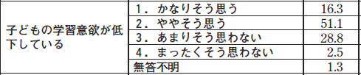
学習意欲の低下 ３
教育現場へのアンケート結果
現場で子供の学習意欲の低下を感じるが、学校では１人１人に対してケア出来ていない
↓
理解を出来てない子供に、正しい学習の仕方を教えられてない
↓
授業で分からない部分を、分からないままにする子供が増えている

Slide 15
学習意欲の改善
学習意欲低下の要因
『できない』『わからない』の原因を自ら突き止められない
答えを出しても至るまでの経緯を理解できていない
理解してないので、楽しいと思えない
問題解決に対しての自己学習力の低下
正しい‘学び方’を分かっていない

Slide 16
学習意欲の改善 ２
自己診断・仮想的教示・診断的質問により、クライアント自身に何が分からないのか、どこが理解できてないのか気付かせる
比喩的説明・図式的説明を用いて理解の仕方を教え、教訓帰納によりどうすれば理解出来るのか気付かせる

Slide 17
認知カウンセリングの学習意欲への効果
何が『分からない』のか、どこが『分からない』のかを考え、理解出来ない原因を自らの力で解き明かす
図や比喩を用いて、『なんとなく』の理解をより明確なものにする事で、理解できる方法を身に付け楽しさを覚える
なぜ分からなかったのか振り返る事で、『分からない』原因を考え、理解してきた過程の大切さ・面白さを覚える
『分からない』つまらなさが『分かる』楽しさに変わる

Slide 18
認知カウンセリングの問題点
他者の手助けに依存的な学習者になってしまわないか？
個別指導の行き過ぎによる集団学習への苦手意識
クライアントとの関係作りの難しさ

Slide 19
まとめ
認知カウンセリングは学習意欲向上に繋がるが、個人レベルでの指導・支援ゆえ、現状では学校での取り入れは難しい
認知カウンセリングは家庭教師ではなく、認知に関する深い知識とそれを学ばせる技術がいる
今後の教育は認知カウンセリングの導入の仕方にかかっている

